Slide 1
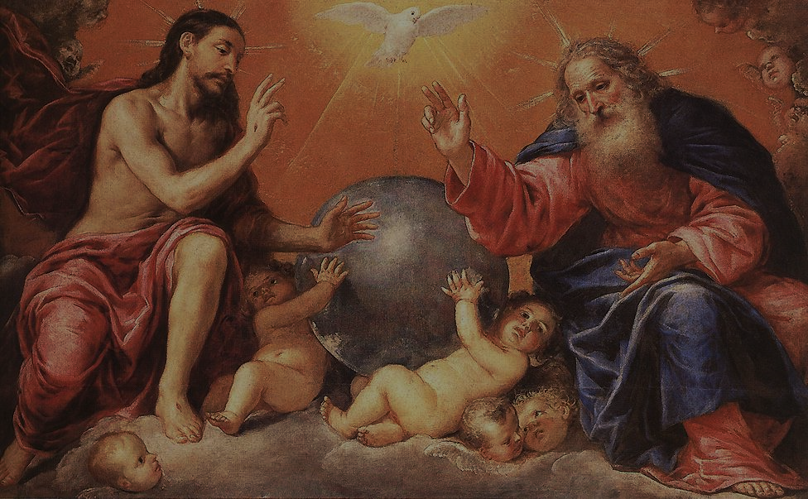
LLAMADOS AL AMOR: LA AVENTURA DE LA VIDA EN CRISTO Tema: La Santísima Trinidad

Slide 2
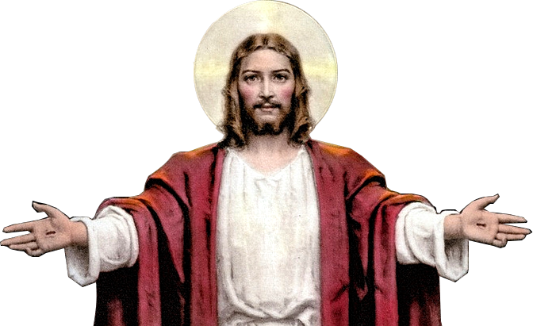
^{Opening Prayer}
^{ORACIÓN INICIAL}
Señor Jesucristo,
Te encomendamos a nuestra familia y te pedimos tu bendición y protección.
Te amamos Señor Jesús con todo nuestro corazón y te pedimos que ayudes a nuestra familia a ser más como la Sagrada Familia.
Ayúdanos a ser amables, amorosos y pacientes unos con otros. Danos toda la gracia que necesitamos para convertirnos en santos y tus fieles discípulos.
Amén

Slide 3
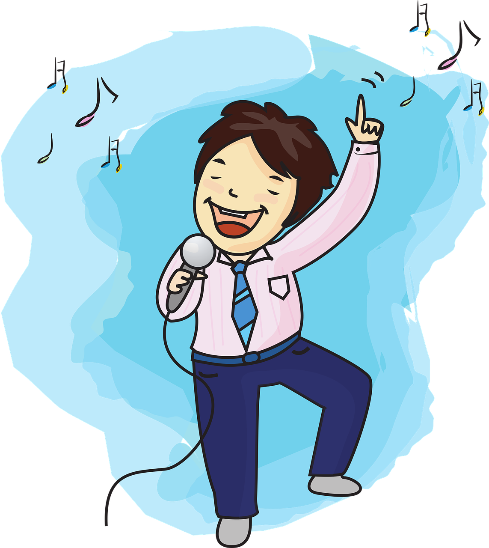
^{Rompehielos}
¡Todos se presentan y comparten cuál es su canción o tipo de música favorita!

Slide 4
¿PREGUNTA?
¿Qué es una Iglesia Doméstica?
https://youtu.be/IgINFRIEA6Y?si=B29UgKpKigdlmPYV

Slide 5
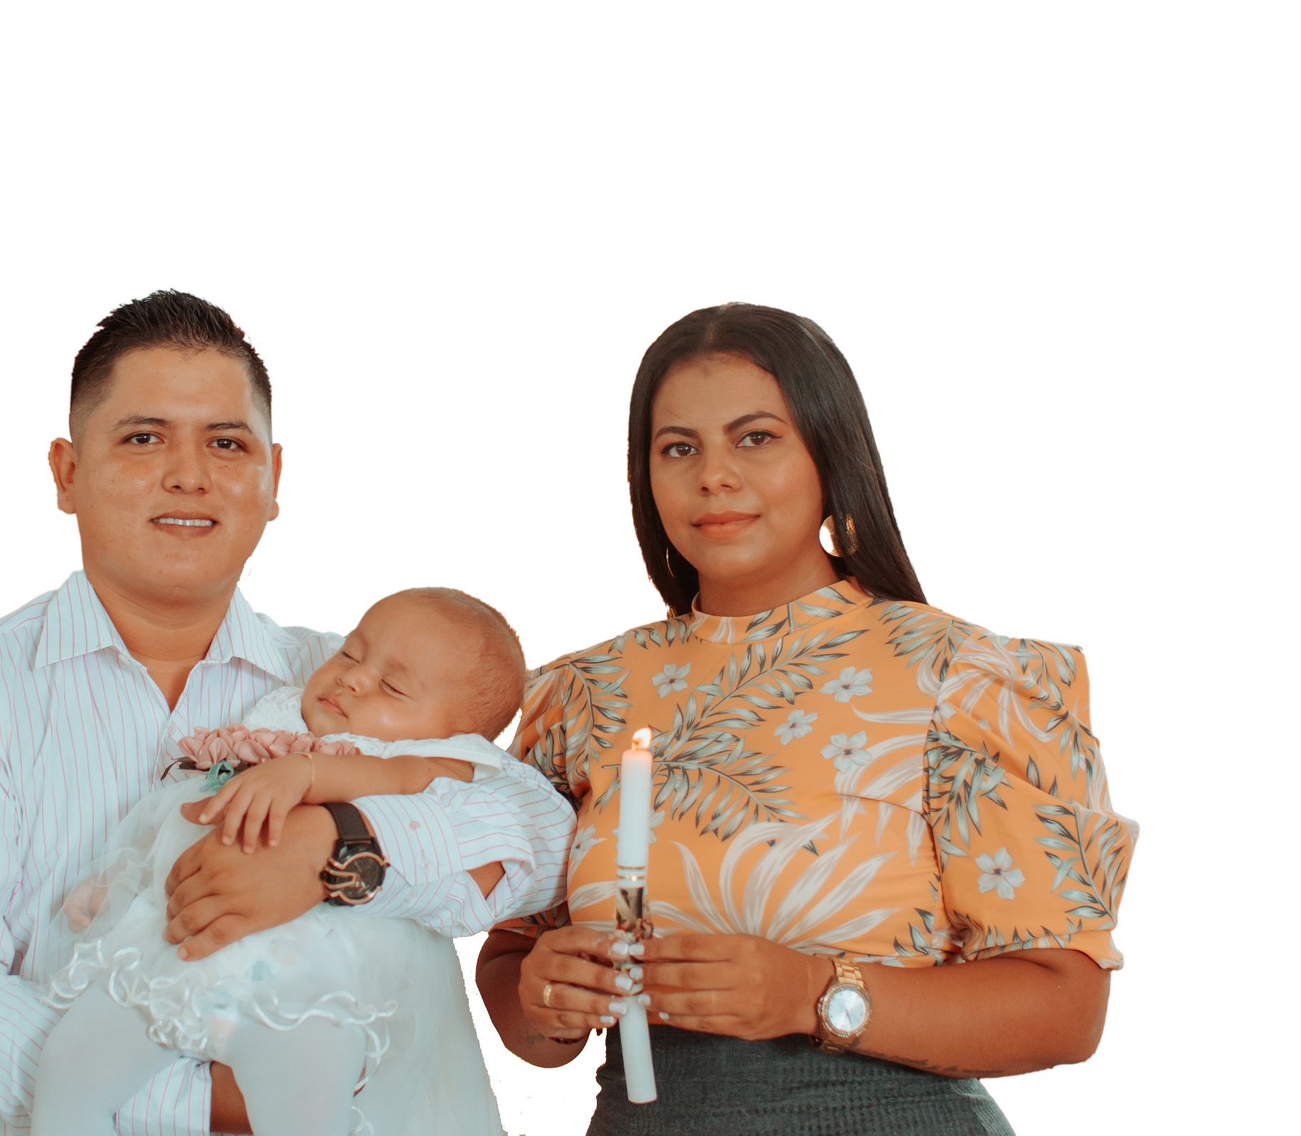
RESPUESTS
"Una Iglesia Doméstica es un hogar de personas unidas entre sí y con Dios a través de la vida sacramental de la Iglesia y comprometidas a vivir la Visión Cristiana Trinitaria del Amor entre sí y con el mundo".

Slide 6
¿PREGUNTA?
¿Qué significa la Visión Cristiana Trinitaria del Amor?
Dios es la Santísima Trinidad, lo que significa que Él es tres Personas en un solo Dios: Dios el Padre, Dios el Hijo y Dios el Espíritu Santo, una Comunión de Personas.
Una forma más sencilla de explicar es que la Santísima Trinidad es, siempre ha sido y siempre será, ¡"Familia"!

Slide 7
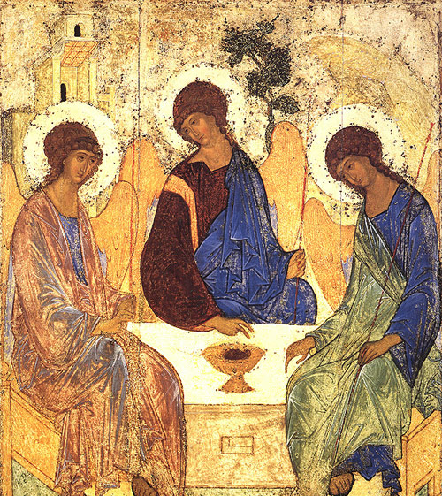
¡La Santísima Trinidad es la primera Familia que ha existido! De hecho, leemos en la Biblia que Dios es amor.
La Trinidad -Dios Padre, Dios Hijo y Dios Espíritu Santo- se amó eternamente y amó tanto ser Familia que el Único Dios decidió, por amor, multiplicarse y hacer crecer su familia.
Entonces, Dios nos creó a nosotros, seres humanos, a su imagen y semejanza, para amar y ser amados y para ser su familia.
This Photo by Unknown Author is licensed under CC BY

Slide 8
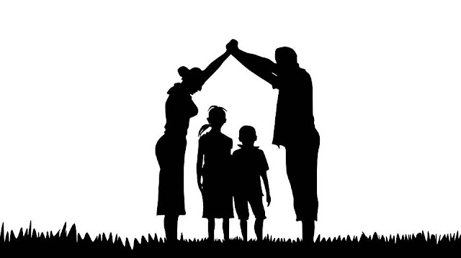
CONVERSACIÓN FAMILIAR
"Una Iglesia Doméstica es un hogar de personas unidas entre sí y con Dios”
Cuando pasamos tiempo juntos, compartimos nuestros corazones, oramos, nos sacrificamos y amamos, nos unimos más unos a otros y a Dios. Ser una Iglesia Doméstica significa que las personas en su hogar, la mayoría de las veces, muestran amor de maneras ordinarias. Por ejemplo, ¿oran los unos por los otros o agradecen a Dios por Su amor a través de oraciones? ¿Cómo se sirven los unos a los otros de diferentes maneras? ¿Hacen actividades divertidas juntos? Aunque nuestras acciones sencillas no siempre nos parezcan significativas, son muy valoradas y hermosas para Dios.
Nombra algunas maneras que demuestren que las personas de tu familia están unidas entre sí y con Dios.

Slide 9
CONVERSACIÓN FAMILIAR
“… a través de la vida sacramental de la Iglesia".
Los sacramentos fueron instituidos por Jesús para hacernos parte de la familia de Dios y acercarnos a Dios y a los demás. En los sacramentos se nos da la gracia. Experimentamos el amor de Dios y entonces somos capaces de amar mejor a los demás, perdonar y recibir el perdón, sanar, regocijarnos y ser agradecidos.
Mencione algunas maneras en que los miembros de su familia participan en la sacramentos de la Iglesia.

Slide 10
VEER
Activar subtítulos en español
https://www.youtube.com/watch?v=WrEmkViw6RA

Slide 11
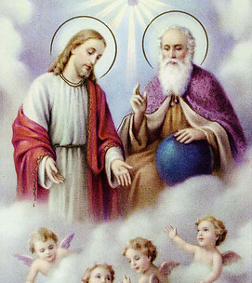
Santísima Trinidad
Gracias por el don de la vida que le has dado a cada persona de nuestra familia. Has creado a cada uno de nosotros a Tu imagen. Que siempre recordemos quiénes somos a Tus ojos, para que podamos vivir más plenamente lo que fuimos creados para ser, tanto en esta familia como en el mundo. Señor, Tú nos has puesto a cada uno de nosotros en esta familia particular, para que podamos crecer en virtud al vivir en comunión los unos con los otros. Te damos gracias por el don de los unos de los otros. Que podamos ver los dones los unos en los otros y edificarnos unos a otros para el propósito para el cual nos creaste. Que seamos lentos para la ira y rápidos para amar. En nuestra unión de toda la vida como familia, que siempre veamos a cada miembro como un regalo de Ti para la salvación de nuestras almas. Gloria... Amén.

Slide 12
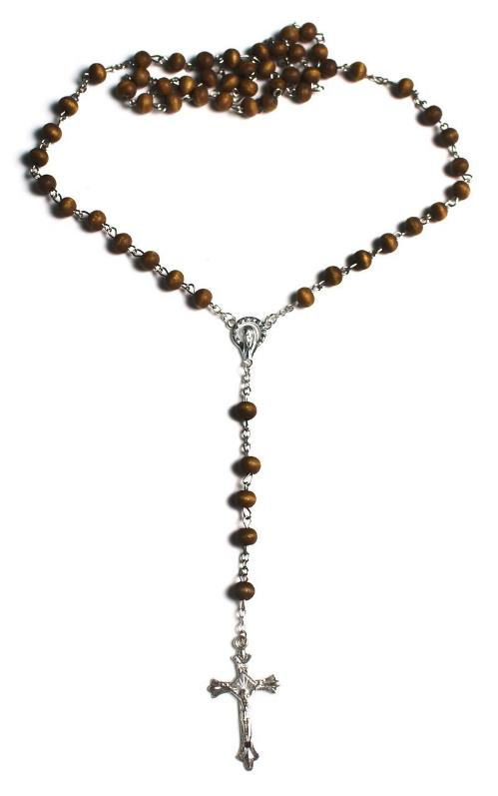
Su MISIÓN FAMILIAR en el hogar
En familia, vean uno o más de los videos sobre la Santísima Trinidad y los ángeles. Mire el video y siga las instrucciones para hacer Apple Roses, ¡un delicioso manjar para honrar a Mary! Después de hornear y comer las golosinas, reúnanse alrededor del altar/espacio de oración de su casa, enciendan su bendita vela votiva y recen una decena del Rosario en honor al cumpleaños de Nuestra Santísima Madre María.

Slide 13
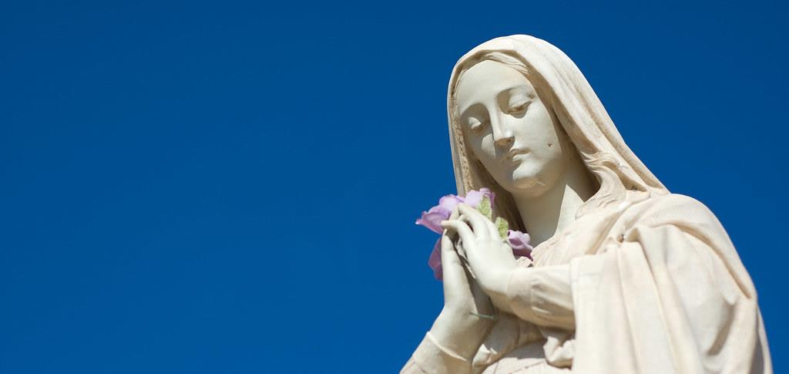
¡CELEBRANDO EL CUMPLEAÑOS DE LA MADRE MARÍA!
La Fiesta de los Natividad de la Santísima Virgen María se celebra cada año el ocho de septiembre.
Hoy vamos a celebrar el cumpleaños de nuestra Madre María, y el comienzo de Nuestro año de Familias Formando Discípulos!!

